Slide 1
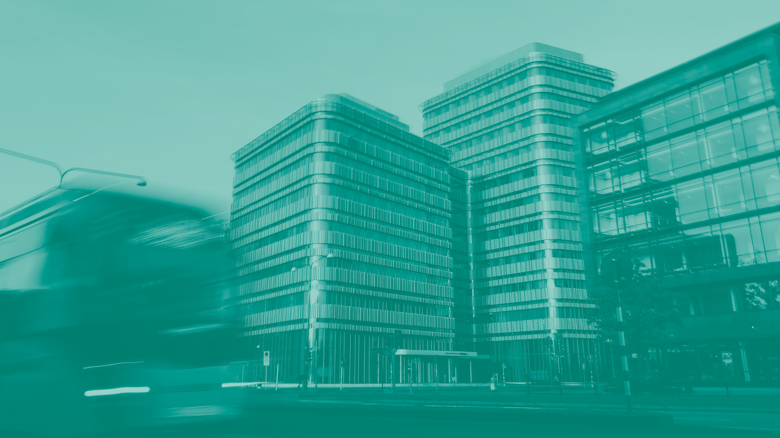
Minu sõber on teadlane:
teadusest sotsiaalmeedias kommunikatsiooniteadlase pilgu läbi
Pille Pruulmann-Vengerfeldt
Malmö Ülikool
Meedia ja kommuniatsiooni professor

Slide 2
Mitu sotsiaalmeedias tegutsevat teadlast on teie sõbralistis?
N=61

Slide 3
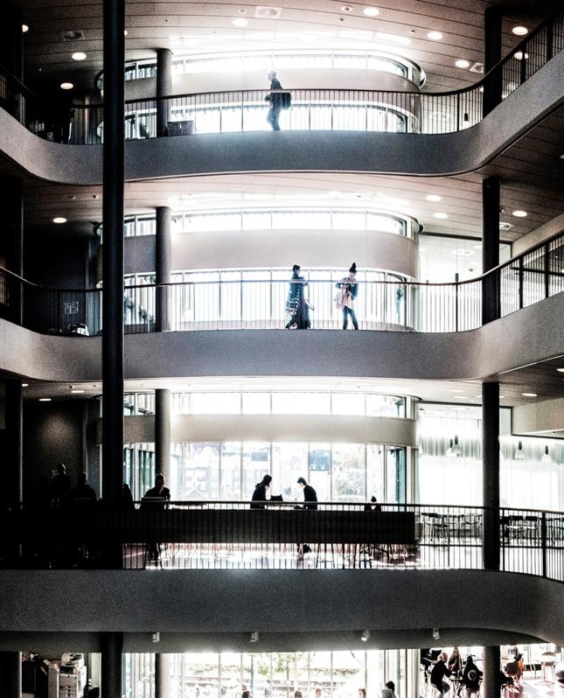
Kommunikatsioon spiraal
Kes
Ütleb mida
Kellele
Sotsiaalmeedias
Mis efektiga

Slide 4
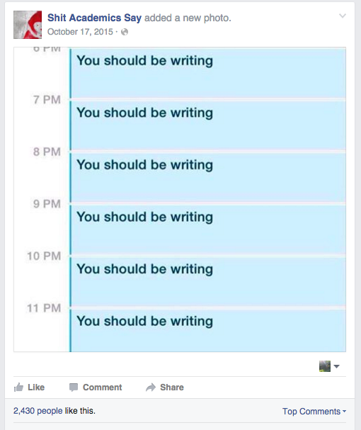
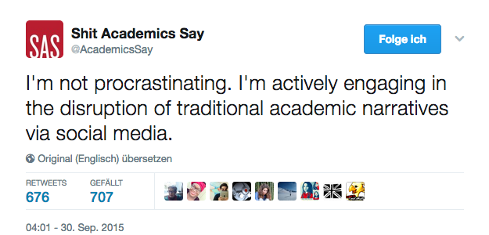
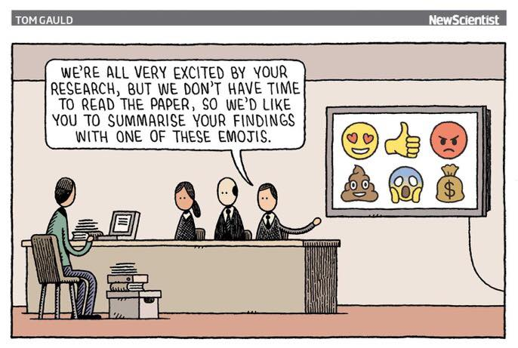
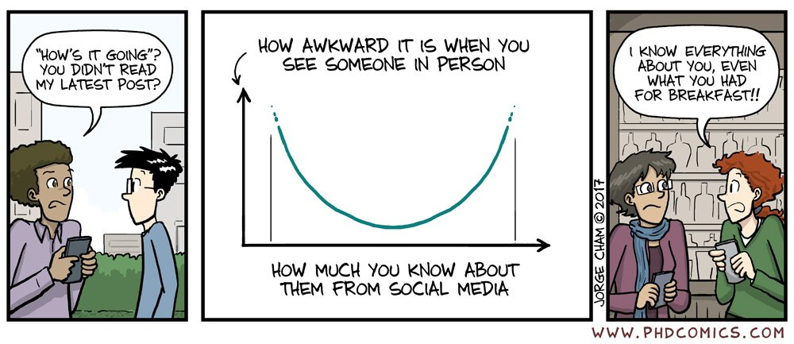

Slide 5
Kes (ja miks?)
Teadlased ja akadeemikud
  Oma enda nähtavuse suurendamiseks, võrgustike loomiseks, koostööks
  Levitamaks teadust ja teadustulemusi, mõjutamaks poliitikat
Teadusrahastusega tegelevad organisatsioonid
  Võrgustuda

Slide 6
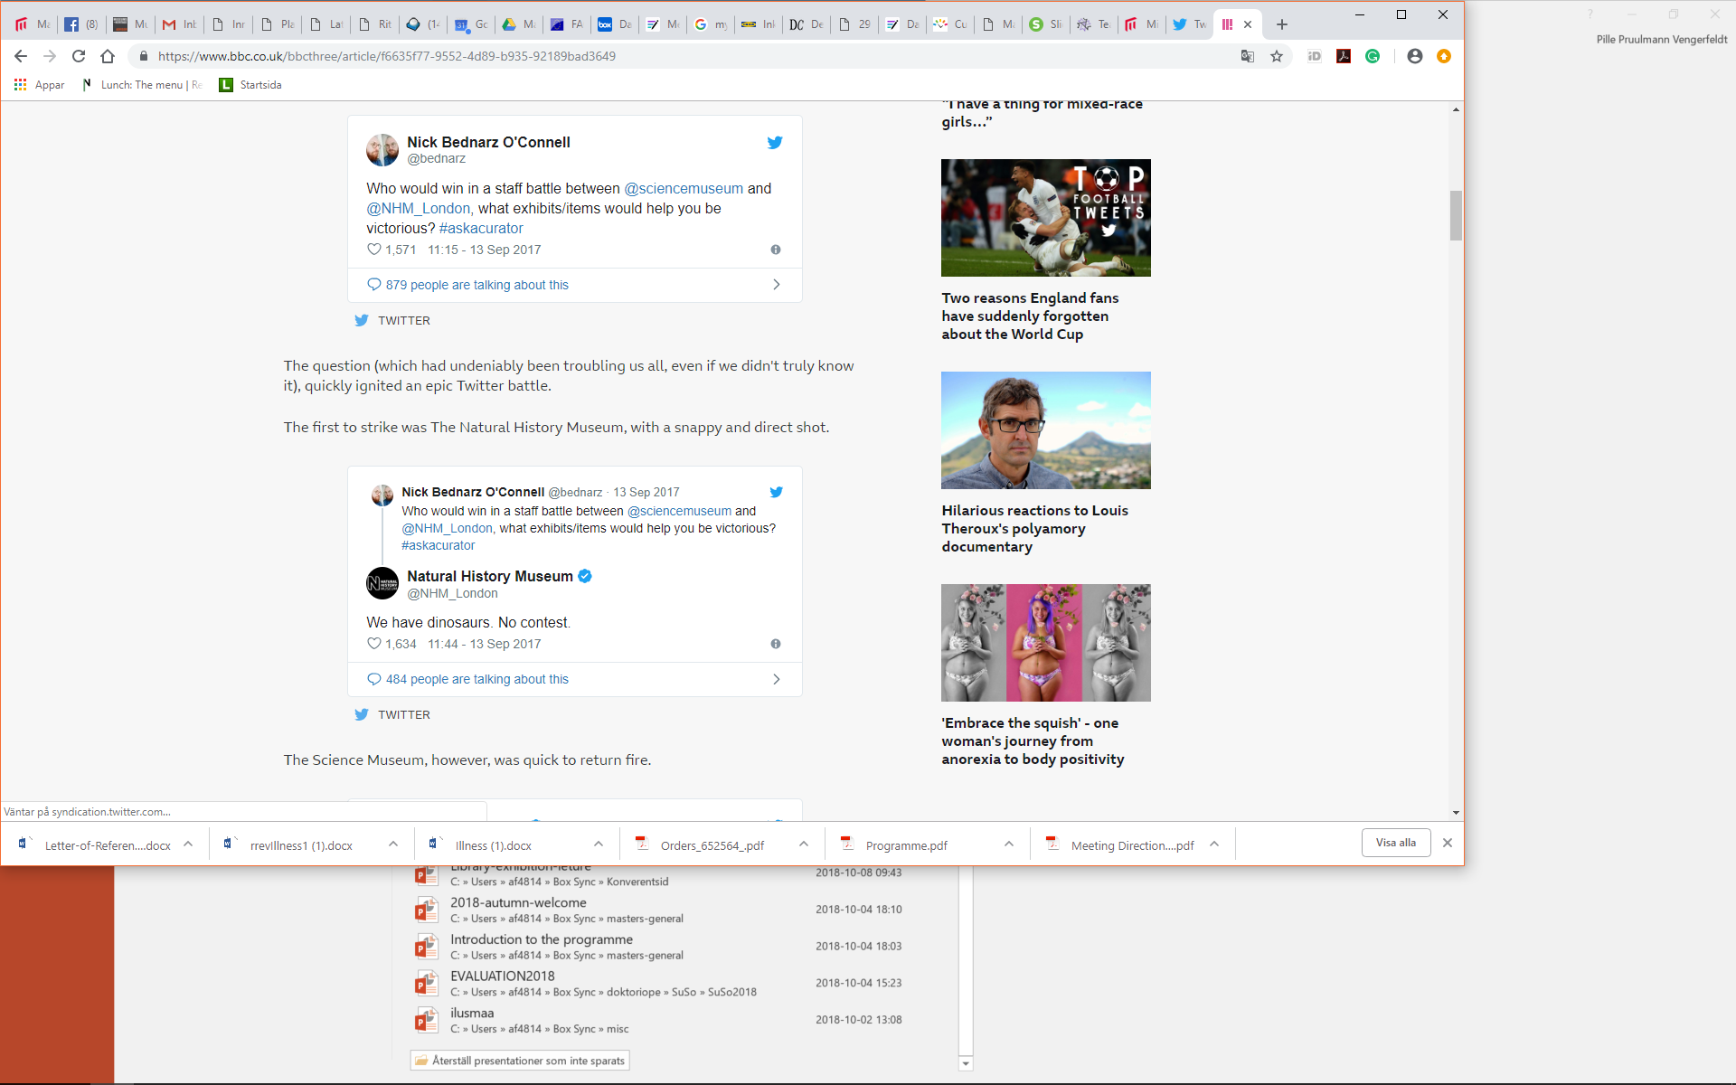
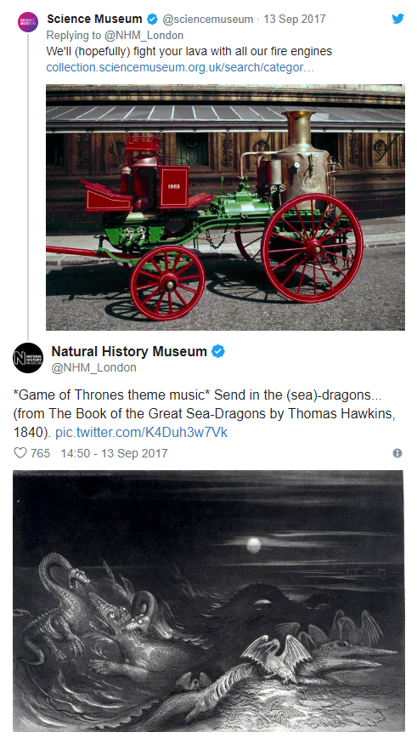
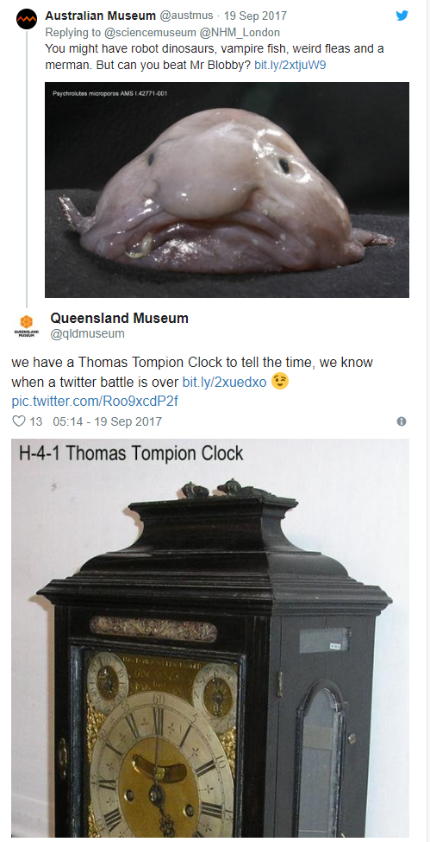
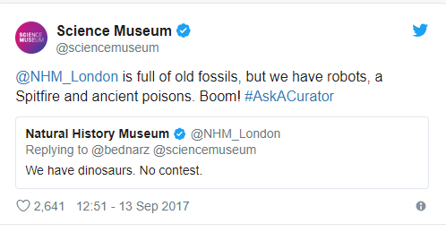
Ütleb mida?

Slide 7
Kõige meeleolukam sotsiaalmeedia postitus?
https://twitter.com/WittyRoots/status/1039812440903569408?s=19
https://soomeinstituut.wordpress.com/2015/12/08/kuidas-moista-eestlast-aga-soomlast
Ebavajalikud teadmised ehk iga päev mõni põnev fakt teadusmaailmast: https://www.facebook.com/unnutzeswissen/
Instagram: #ekasisearhitektuur
http://www.v2rskeaju.eu/2018/09/uhiskond-kui-puramiidskeem/
Selge sõnumi auhinnad, Eesti Keele Instituut
#BadStockPhotosOfMyJob Link: https://twitter.com/BlueIsFaster/status/1034149825061826560
#goodnightmoon luuletused Twitteris, eri distsipliinide esindajatelt
https://leht.postimees.ee/4226893/religiooniloolane-marju-lepajoe-rahvuslikkust-tuleb-jaatada-ja-selle-ule-uhke-olla
@unitartusciencehttps://www.instagram.com/p/BovrAZ_Fwan/
Et koffeiin on kangem mürk kui glüfosaat

Slide 8
Ütleb mida
Mu uus raamat on ilmunud
Minu artikkel on kättesaadav
Me saime just raha
Meie projektist kirjutatakse meedias
Ma esinen sellel konverentsil
Tule meile tööle
Meil on selline üritus
Meie sõsar-organisatsioonid jagavad sellist infot/teadust
Sellistele projektidele andsime raha
Räägime süsteemist – kuidas rahastame, mida me teeme, et rahastada paremini, kuidas me mõjutame avaldamist
Teeme koostööd
Me oleme meedias

Slide 9
Kellele on mõeldud sotsiaalmeedia postitus?
N=64

Slide 10
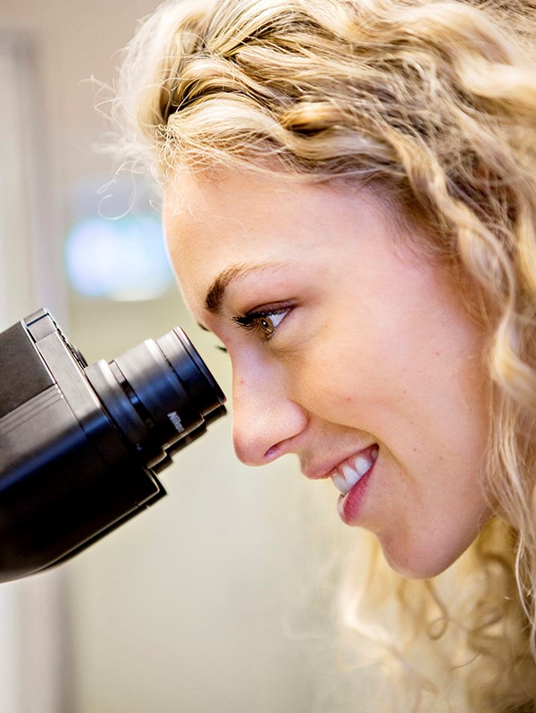
Kellele
Teistele omatalolistele
Avalikkusele
Teadusorganisatsioonidele
Poliitikutele ja otsustajatele

Slide 11
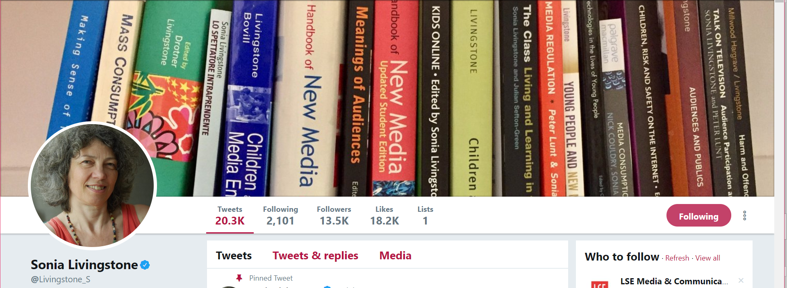
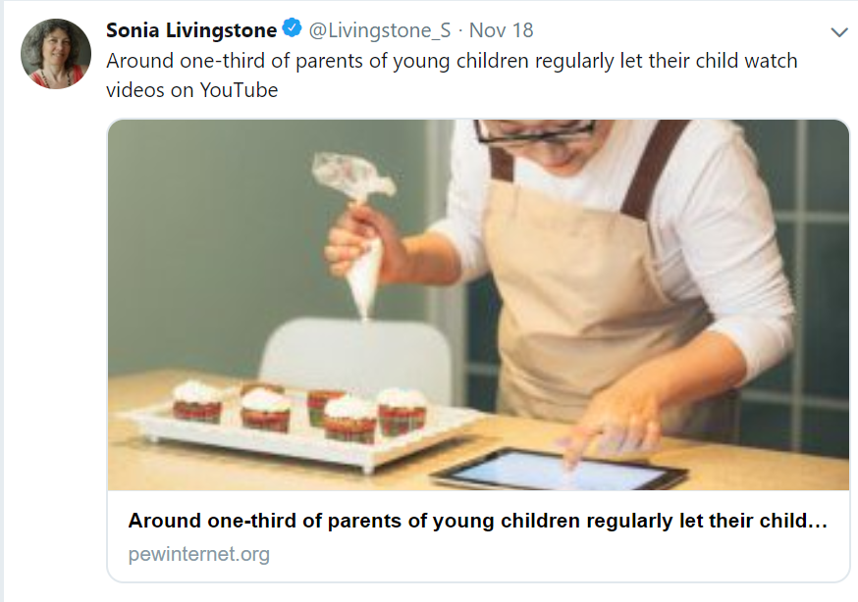
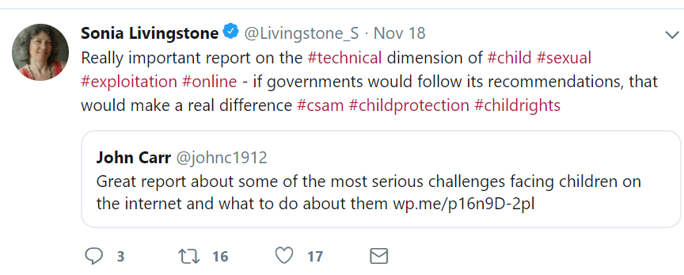
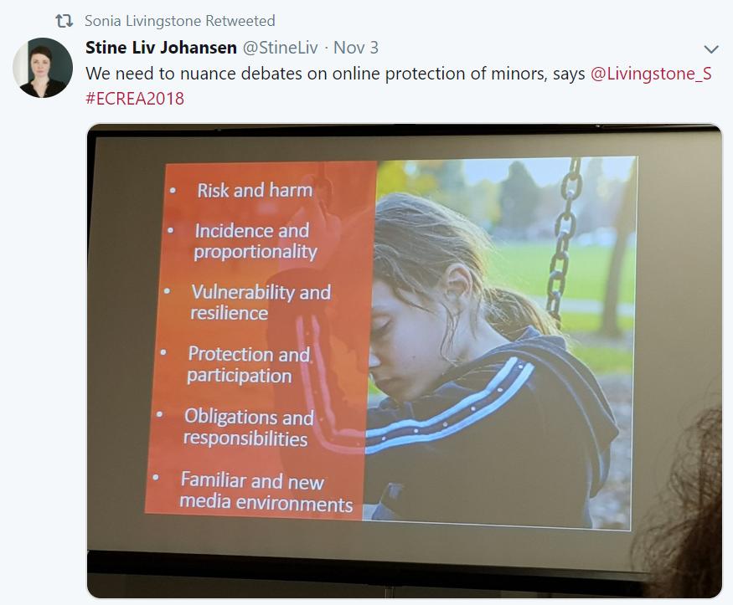
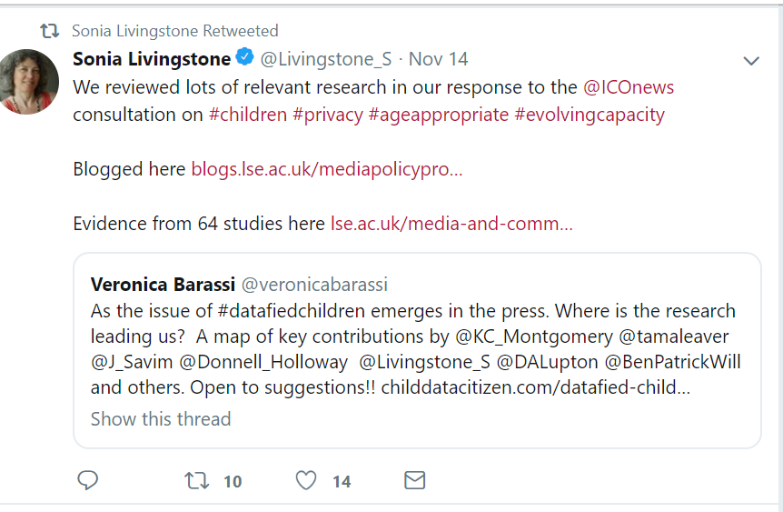
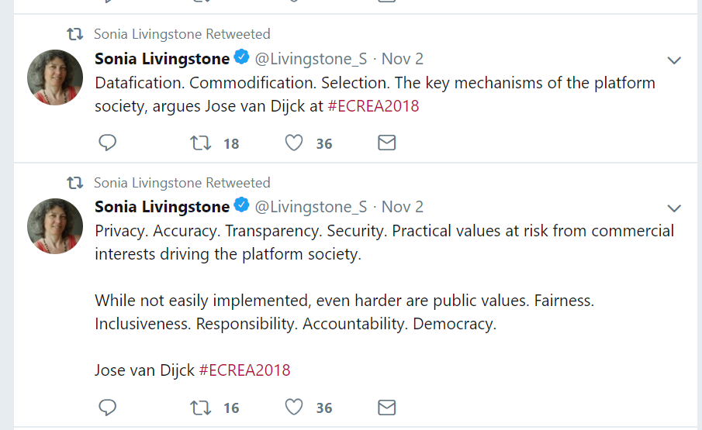
Kellele

Slide 12
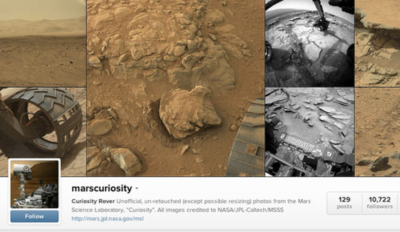
Sotsiaalmeedias
Pikad analüüsid blogides, FB lood
Twitter suunaga poliitikutele, ajakirjandusele
Pildiväärtuslik Instagram, Pintrest
Jagamine ja levitamine

Slide 13
Mis on sotsiaalmeedia postituse hind ja väärtus?

Slide 14
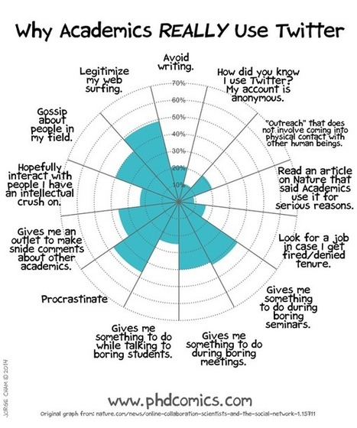
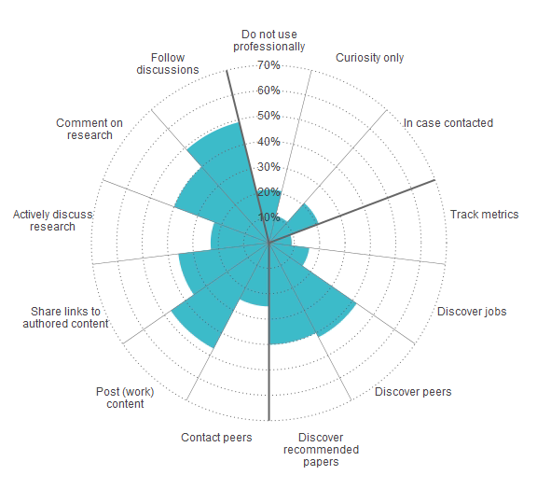
https://www.nature.com/news/online-collaboration-scientists-and-the-social-network-1.15711

Slide 15
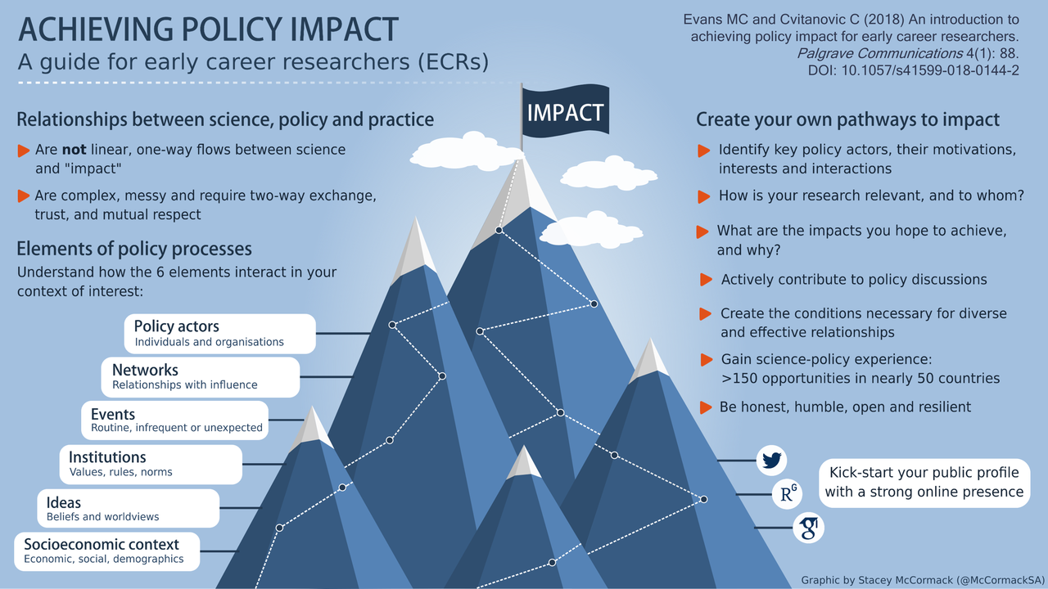

Slide 16
Underlying our inquiry is a belief that social media represent powerful tools, capable of facilitating a more publicly orientated and impactful scholarship if deployed correctly. However the often naive and inaccurate claims being made about social media and impact seem likely to hinder this uptake, creating unrealistic expectations liable to generate disappointment amongst researchers and managers alike. The rush to adapt to the impact agenda, seeking to transform the research culture within institutions, risks establishing a limited (and limiting) view of social media for academics as tools to get research “out there”. If framed in such a narrow, technical way, as devices for dissemination, then the more subtle possibilities they offer for building relationships, generating solidarity and facilitating co-production are liable to be marginalised in a rush for bigger, better, and more.
Mis efektiga
http://blogs.lse.ac.uk/impactofsocialsciences/2018/06/06/how-was-social-media-cited-in-2014-ref-impact-case-studies/

Slide 17
Sotsiaal-meedia
Magamatus, väsinud silmad
Võrdlus
Platvormi-poliitika
Stress ja ärevus
Mis efektiga

Slide 18
Tasuline teadus
Raskesti leitav teadus
Raskeski mõistetav teadus
Mis efektiga
Kellele see ülesandeks pannakse? Persooni-bänd või töö tiimi heaks?
Kas Publish or perish või Tweet or perish?
Mis on sotsiaalmeedias teaduse kommunikeerimise hind?

